Slide 1
הדרכת נגישות מסמך וורד
לקידום הנכסים הדיגיטליים שלך

Slide 2
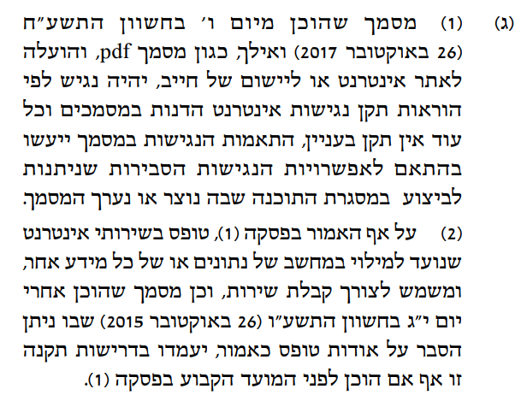
הנגשת מסמך וורד
התבוננות בריויזיה, סעיף 35ג'

Slide 3
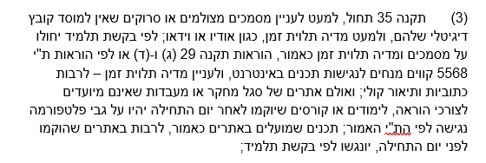
הנגשת מסמך וורד
הקלות מל"ג

Slide 4
הנגשת מסמך וורד
הבדלים בין מצב עריכה לייצוא
מצב עריכה – אנו כותבים את המסמך
ייצוא – פורמט PDF
שימו לב!
קורא המסך פועל בצורה שונה עם קל אחד מהמצבים

Slide 5
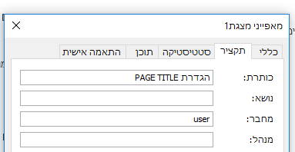
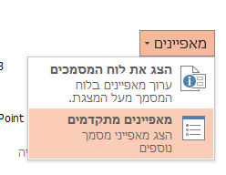
הנגשת מסמך וורד
שם קובץ / שם בדפדפן
השם שאתם נותנים לקובץ הינו המידע הראשון שהמשתמש ייחשף אליו.
שם המסמך צריך להיות ייחודי ותיאורי.
הגדרת שם לפתיחה בדפדפן נקבעת על ידי PAGE TITLE
קובץ >

Slide 6
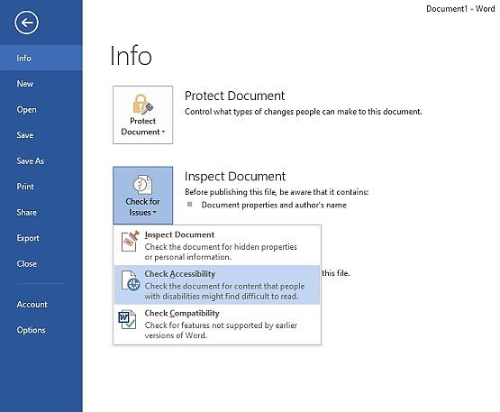
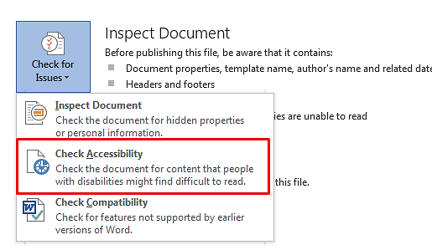
הנגשת מסמך וורד
כלי בדיקה
File > Info > Check for Issues > Accessibility Checker

Slide 7
הנגשת מסמך וורד
כותרות - עקרונות
הכותרות צריכות להיות תיאוריות.
תפקיד הכותרות הוא לחלק את המסמך לאזורי תוכן.
צריך להשתמש בכותרות מובנות.

Slide 8
הנגשת מסמך וורד
כותרות - איך?
בחרו את הטקסט לכותרת
לחצו על הכותרת הרצויה מתפריט סגנונות
* מומלץ לא לעבור 100 תווים עבור כותרת אחת
שינוי סגנון כותרת
בחרו את הטקסט לכותרת
לחצו על הכותרת הרצויה מתפריט סגנונות
ניתן להיכנס לאפשרויות ע"י קליק ימני על הסגנון עצמו

Slide 9
הנגשת מסמך וורד
תוכן עניינים - עקרונות
תוכן עניינים מיידע ומקשר לתוכן העיקרי במסמך
שימוש בתוכן עניינים מקל את השימוש לכלל הציבור
כדי לייצר תוכן עניינים יש להשתמש בכותרות סמנטיות

Slide 10
הנגשת מסמך וורד
מרווחים - עקרונות
אין להשתמש בתווים ברצף להגדרת רווח
קורא מתייחס לתווים אלו
לדוגמה: 3 פעמים ENTER עלול להעביר לקורא המסך כי הגיע לסוף הדף
איך כן?
שינוי הגדרות פסקה
הוספת מעבר דף

Slide 11
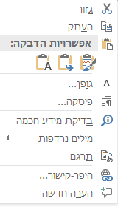
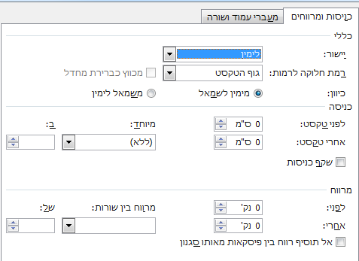
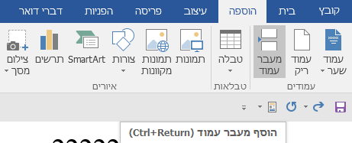
הנגשת מסמך וורד
מרווחים – איך?
מביאים את הסמן לטקסט הרצוי
קליק ימני ובחירה בתפריט בפסקה
PAGE BREAKE
בחירה מתפריט או CTRL+ENTER

Slide 12
הנגשת מסמך וורד
לינקים - עקרונות
לפי התקן יש להבין את מטרת הלינק מטקסט הלינק עצמו
שימוש ב URL (כתובת האתר) אינו מספק לנו מידע זה

Slide 13
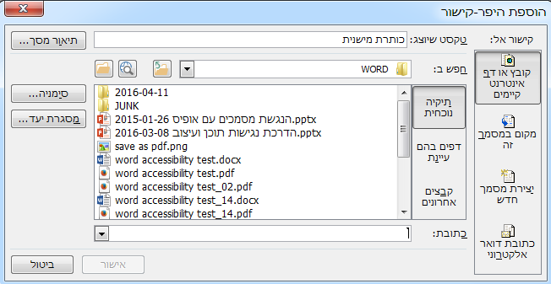
הנגשת מסמך וורד
לינקים- איך ?
מסמנים את הטקסט הרצוי
בוחרים "היפר קישור" מתפריט "הוספה"

Slide 14
הנגשת מסמך וורד
מיקום אובייקטים – עקרונות
קורא המסך מקריא את תוכן המסמך לפי סדר ההופעה
במידה ומגדירים "גלישת טקסט" "מאחור או לפני הטקסט", האובייקט יוקרא בסוף המסמך.
שימו לב אובייקט מסוג "צורה" מוגדר כברירת מחדל לגלישה מאחורי הטקסט

Slide 15
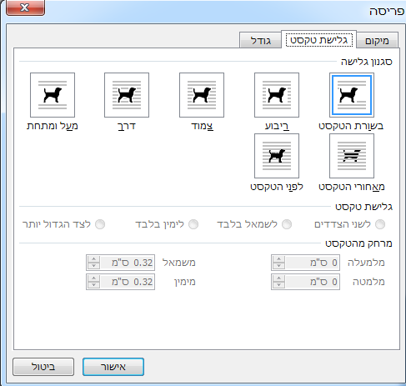
הנגשת מסמך וורד
מיקום אובייקטים – איך?
מסמנים את האובייקט הרצוי
קליק ימני
בחירה ב"אפשרויות צורה נוספות"
בחירה ב"גלישת טקסט"
2 האפשרויות האחרונות אינן נגישות מאחר והן משנות את סדר ההופעה
האפשרות הנתמכת תמיד הינה "בשורת הטקסט"

Slide 16
הנגשת מסמך וורד
חלופה טקסטואלית - עקרונות
כל אובייקט שאינו טקסט חייב להכיל חלופה טקסטואלית
האובייקטים הם: תמונות, תרשימים, גראפים, צורות, קליפ-ארט, קבצי וידאו / אודיו וכו'
קורא המסך יקריא את הטקסט שהגדרנו עבור האוביקט

Slide 17
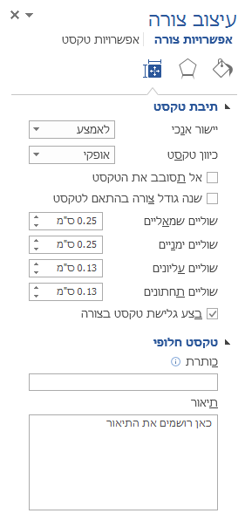
הנגשת מסמך וורד
חלופה טקסטואלית – איך?
מסמנים את האובייקט הרצוי
קליק ימני
בחירה ב"עיצוב צורה" ואז אפשרויות צורה ואז "פריסה ומאפיינים"
יש לרשום את הערך בשדה "תיאור" (לא כותרת)

Slide 18
הנגשת מסמך וורד
טבלאות – עקרונות
טבלה היא שיטת הצגת מידע לפי שורות ועמודות
אם נבנה את הטבלה בצורה נגישה, קורא המסך ידע "לספר" לנו על שייכות של תא לכותרת עמודה
חוק ראשון בנגישות טבלאות הוא להשתמש כמה שפחות בשורות, עמודות וגם טבלאות במידה ואפשר
אין למזג עמודות
אין להשתמש בטבלאות בתוך טבלה
במידה ורוצים להגדיר יותר משורת כותרת אחת יש לבצע זאת באקרובט

Slide 19
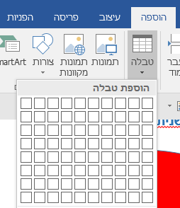
הנגשת מסמך וורד
טבלאות – איך?
מוסיפים טבלה ע"י הוספה ובחירה בטבלה
בוחרים את מספר השורות והעמודות הרצויות ומזינים תוכן
מסמנים את שורת הכותרת ובוחרים את האפשרות "חזור על שורת כותרת" תחת סימניה "פריסה" בלשונית "כלי טבלאות"

Slide 20
הנגשת מסמך וורד
רשימות – עקרונות
כמו כותרות גם רשימות מכילות מבנה סמנטי
בשימוש ברכיב מסוג רשימה לקורא המסך קל לנווט בין רשימות ובין פריטים ברשימות.
קורא המסך ידע גם לציין כמה פריטים יש ברשימה עם כניסה אליה.

Slide 21
הנגשת מסמך וורד
רשימות – איך
בתפריט הבית בחר ברכיב מסוג רשימה
לחץ ENTER עבור כל פריט חדש
ניתן גם לסמן טקסט קיים ואז לבחור ברכיב הרשימה

Slide 22
הנגשת מסמך וורד
פונטים – המלצות
עדיף להשתמש בפונטים מסוג סאן-סריף
עדיף לא להשתמש ביותר מ 3 סוגי פונטים שונים
עדיף להשתמש בגודל פונט של 12 נקודות
עדיף שגודל פונט כותרת יהייה לפחות 2 נקודות יותר מטקסט רץ

Slide 23
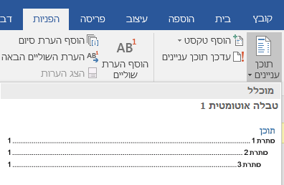
הנגשת מסמך וורד
תוכן עניינים – איך?
ראשית יש להשתמש בכותרות סמנטיות במסמך עצמו
בסיום ניגשים למקום בו רוצים ליצור את תוכן העניינים ובוחרים ב:
הפניות – תוכן עניינים – ובוחרים בפורמט רצוי

Slide 24
הנגשת מסמך וורד
PDF
ניתן לייצא וורד PDF נגיש במקרים הבאים:
אופיס 2000-2003 חובה שיהיה אקרובט מותקן
אופיס 2007 או ע"י אקרובט מותקן או ע"י תוסף של מיקרוסופט ליצוא נגיש
אופיס 2010 ומעלה יכולים לייצא נגיש ללא תוסף או אקרובט

Slide 25
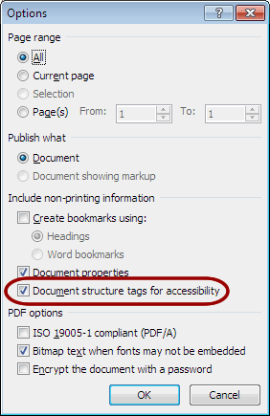
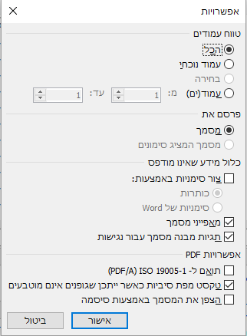
הנגשת מסמך וורד
ייצוא ל - PDFהחל מ 2010 או 2007 עם תוסף
לפני השמירה, בחר Options וודא שמסומן:
Document structure tags for accessibility

Slide 26
סוף

